Slide 1
ÁLGEBRA VETORIAL LINEAR PARA COMPUTAÇÃO
Equações paramétricas da reta no R2 e R3
Matheus Belfort de Moura Torres

Slide 2
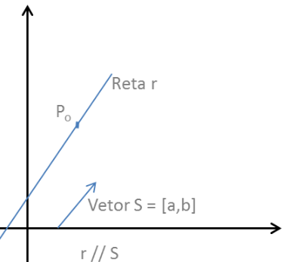
Considere S = (a,b) um vetor não nulo e P0 (X0,Y0) um ponto do plano
Existe uma única reta r com a mesma direção de S e que contenha P0

Slide 3
As equações paramétricas da reta fazem o uso de um parâmetro (como o nome sugere), para representar uma reta qualquer
As equações da reta no plano são da forma :
X = X0 + at
Y = Y0 + bt
Onde t é o “parâmetro” da equação

Slide 4
É válido notar que em:
X = X0 + at
Y = Y0 + bt
O vetor (a,b) é o diretor da reta e o ponto (X0,Y0) pertence à reta (o mesmo vale para o R3)

Slide 5
Portanto no exemplo :
X = 1 + 4t
Y = 2 + 5t
Z = 3 + 6t
Podemos concluir que o ponto (1,2,3) pertence à reta e o vetor diretor da reta é (4,5,6).
Obs: Os valores dos coeficientes de t podem ser nulos (Contanto que não seja em todas elas), nesse o valor da coordenada em questão será constante.

Slide 6
Muitas vezes a equação não está na forma paramétrica, por isso é importante saber parametrizar uma equação na forma reduzida, no caso do R2 é muito simples, basta igualar o parâmetro a uma das variáveis:
Y = aX + b
Podemos considerar um parâmetro ‘t’ que seja igual a X, assim a forma parametrizada seria:
X = t
Y = b + at

Slide 7
No caso do R3 o raciocínio é análogo, embora normalmente sejam necessárias algumas substituições a mais, conforme podemos exemplificar:
X + Y + Z = 2
Y + 2Z = 4
Nesse caso podemos considerar Z igual a um parâmetro ‘t’ (tendo como objetivo simplificar o processo)

Slide 8
Assim concluímos que:
X + Y + t = 2
Y + 2t = 4
Z = t
X + (4 – 2t) + t = 2
Y = 4 – 2t
Z = t
Portanto uma forma parametrizada da reta dada é:
X = -2 + t
Y = 4 – 2t
Z = t

